Slide 1
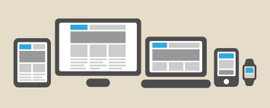
Digitaal Burgerschap
De digitale balans: de verhouding tot jouw devices.

Slide 2
Vooruitblik
Terugblik.
Doel van de les.
Schermtijd.
Digitaal balans.
Portfolio opdracht.
Afronding.

Slide 3
Terugblik vorige week.
Benoem 2 voorbeelden van cybercrime
Notes:
Verdieping vragen stellen op de antwoorden. Waar ben je dit tegengekomen? Hoe weet je dat dit fakenieuws is? Heb je de originele bron opgezocht? Ect.

Slide 4
Doel van de les
Bewust worden van de verhouding met jouw digitale apparaten en leren wat de gevolgen zijn voor je gezondheid.

Slide 5
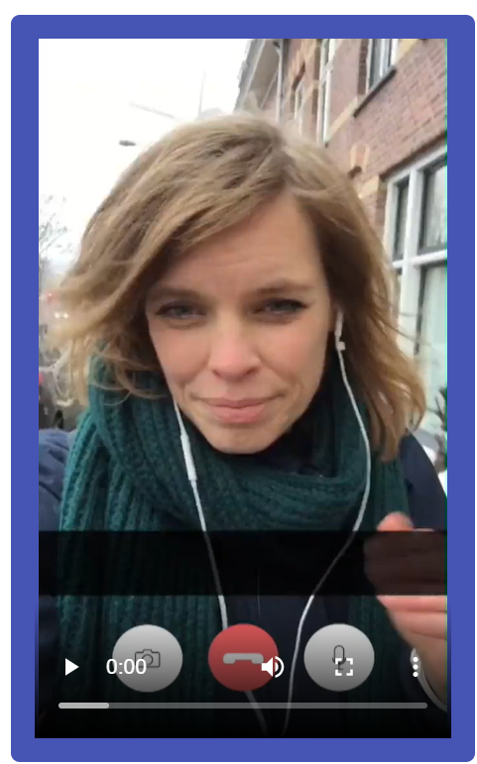
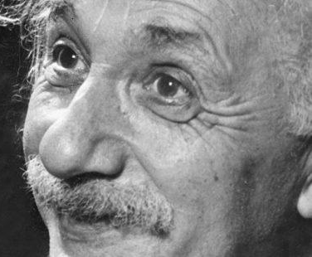
Klik op afbeelding voor weergave video
Notes:
https://lab.nos.nl/projects/telefoonverslaving/index.html

Slide 6
Voor we beginnen
Hoeveel uur per dag zit jij op je telefoon, denk je?
Notes:
Studenten pakken de telefoon. Ga naar instellingen-schermtijd. Hier vind je een overzicht van je apparaat gebruik voor vandaag of voor de afgelopen week.
De richtlijn is om maximaal 3 uur per dag op je telefoonscherm te kijken en maximaal 6 uur per dag naar een computerscherm.

Slide 7
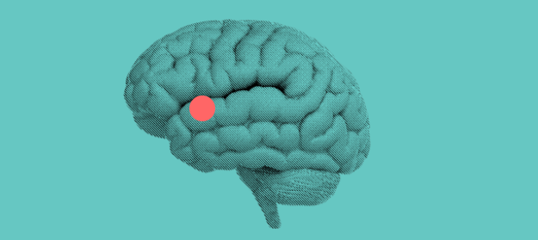
Schermtijd
Bij elk berichtje krijgen je hersenen een prikkel
Dopamine – het geluk stofje
Notes:
Al die prikkels zorgen voor verhoogde hersenactiviteit. Meerdere gebieden in ons brein worden actiever bij het waarnemen van prikkels, zoals een WhatsApp-pingel. Bij prettige prikkels is vooral in de nucleus accumbens verschil te zien: het hart van ons biologische beloningssysteem.
De wetenschap vermoedt dat dat ook gebeurt bij de melding van een appje: niet de inhoud, maar de gedachte eraan activeert je beloningssysteem. En dat laat je grijpen naar je telefoon.
Je brein went aan die ‘shotjes’ dopamine en reageert er amper nog op. De reactie op een prikkel blijft, maar voor een voldaan gevoel is meer nodig. Omdat we onze telefoon daardoor maar blijven checken, creëren we onbewust dwangmatig gedrag. Al die keren dat je gedachteloos naar je telefoon greep, was je onbewust op zoek naar iets ‘lekkers’ voor je brein.
Niet iedere melding is lekker. Gemiddeld reageer je bij één op de drie vijandig, geïrriteerd, nerveus of benauwd. Vaak omdat ‘ie onpersoonlijk is, bijvoorbeeld een update-melding.

Slide 8
Onderzoek
De NOS heeft een onderzoek gedaan onder hun lezers. Een aantal van dezelfde vragen zal ik jullie ook stellen. Na afloop gaan we de antwoorden bespreken.

Slide 9
Stellingen
Ik gebruik mijn smartphone in bed.
Ik gebruik mijn smartphone wachtend op de trein.
Ik gebruik mijn smartphone op de wc.
Ik gebruik mijn smartphone als ik uiteten ben.
Ik gebruik mijn smartphone op de fiets.
Ik reken bij de kassa af met oordopjes in.
Notes:
Bekijk samen met de studenten of de studenten dit doen of niet. Antwoorden met ‘ja’ of ‘nee’. Je kan dit ook verwerken in een mentimeter, nearpod of andere vorm van digitale ondersteuning.

Slide 10
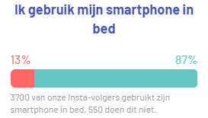
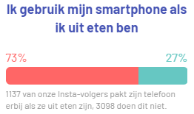
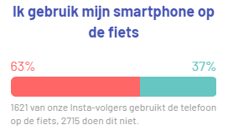
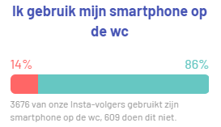
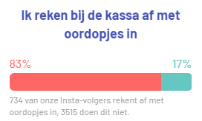
Antwoorden
Notes:
We kijken er niet van op als je jezelf herkent in alle zes. We herkennen onszelf er namelijk ook in. Maar dat heeft gevolgen: op hoe je brein presteert, op je lichaam en op je relaties.
https://lab.nos.nl/projects/telefoonverslaving/index.html

Slide 11
Intelligentietest
Dit jaar maakten drie groepen intelligentietests.
Groep A liet hun telefoon in een andere ruimte
Groep B nam hem mee en legde hem ondersteboven op hun bureau.
Groep C stopte ‘m in zijn zak.
Welke groep scoorde het beste op de test denk je?
Notes:
Antwoord is A: Juist, hoe aanweziger de telefoon, hoe slechter de score. De groep met hun telefoons in zicht, scoorde het slechtst.

Slide 12
Tip Digitaal welzijn.
Notes:
Tegenwoordig hebben veel smartphones de optie digitaal welzijn. Hier kunnen timers op apps gezet worden of een avondklok ingesteld worden.
https://support.google.com/android/answer/9346420?hl=nl

Slide 13
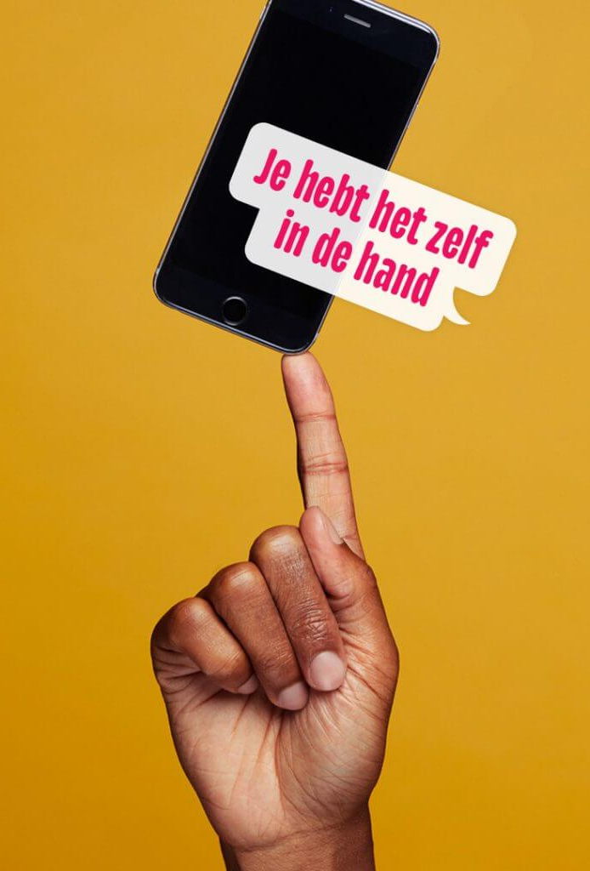
Ben jij digitaal in balans?
https://digitalebalans.nl/zelftest/
Maak de test.
Bewaar de test resultaten.
Notes:
Studenten krijgen 10 tot 15 minuten om zelfstandig de test te maken. De testresultaten worden in het portfolio toegevoegd.

Slide 14
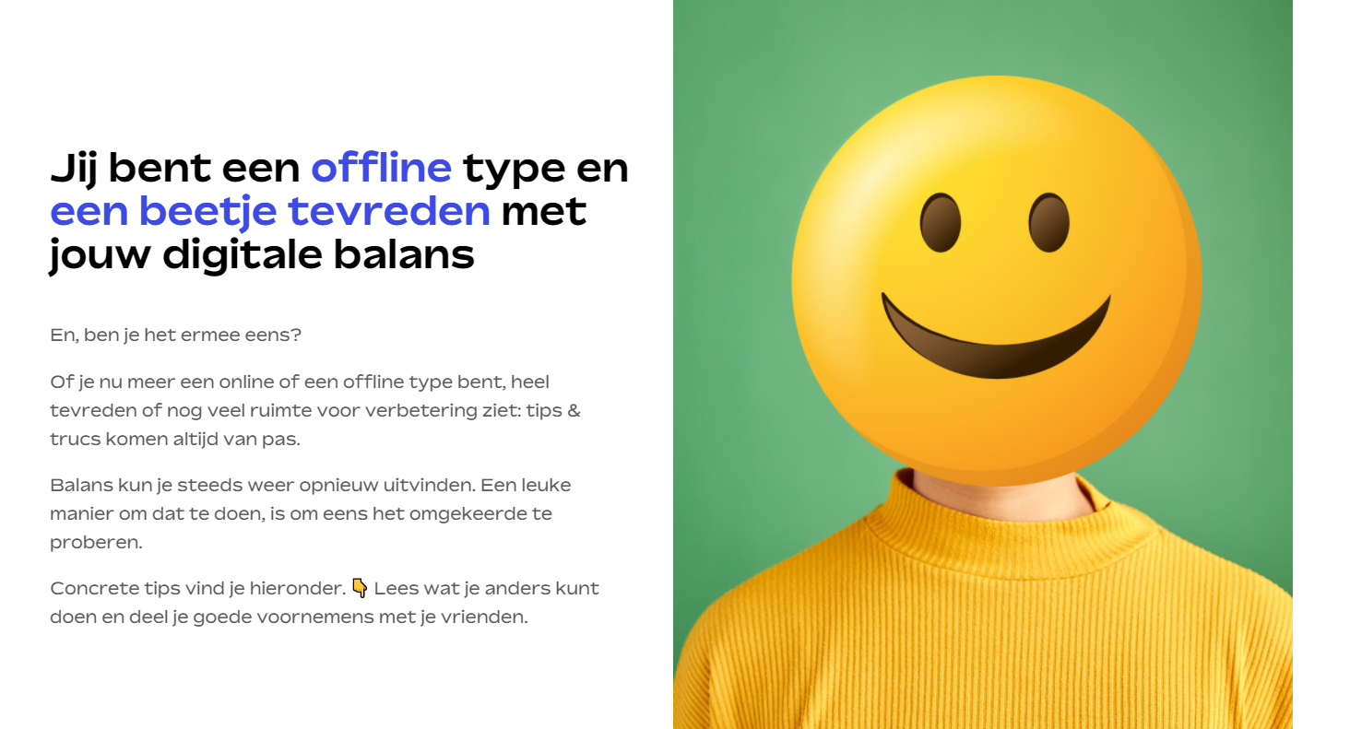
Wat valt je op aan de testresultaten?

Slide 15
Portfolio opdracht
Voeg de digitaal balans test resultaten toe aan je portfolio. Geef aan of je je hierin herkent of niet een waarom/waarin.

Slide 16
Afronding
Zijn alle opdrachten van deze module in het portfolio toegevoegd?
Notes:
Controleer of de studenten alle portfolio opdrachten hebben ingeleverd via Itslearning.

Slide 17
Lesdoel behaald?
Bewust worden van de verhouding met jouw digitale apparaten en leren wat de gevolgen zijn voor je gezondheid.

Slide 18
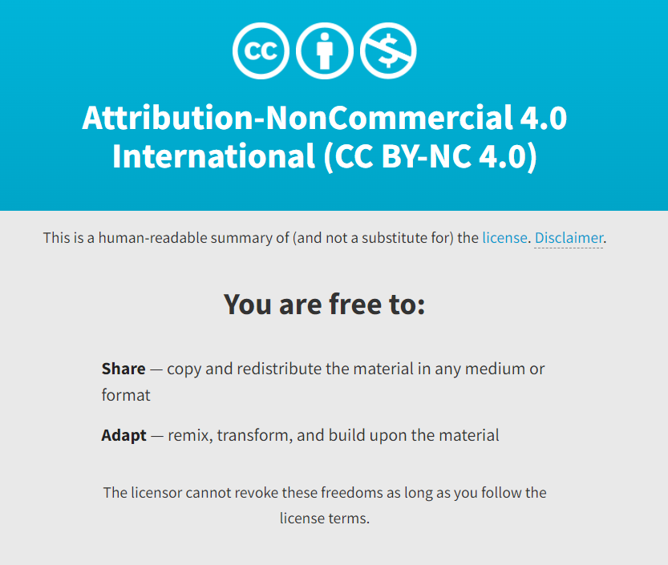
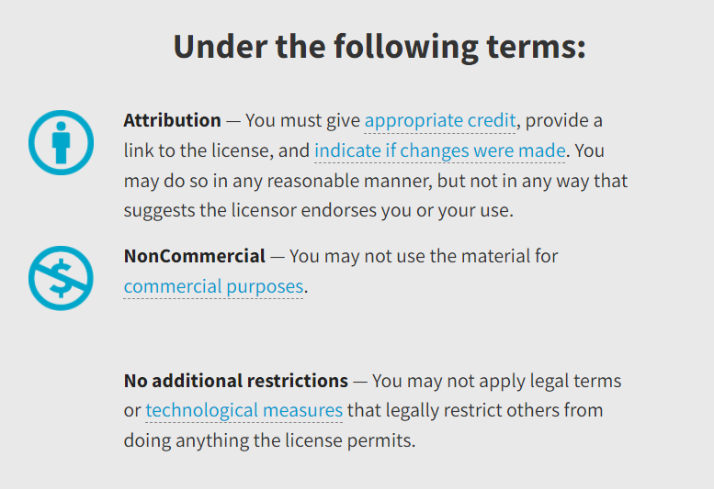
https://creativecommons.org/licenses/by-nc-sa/4.0/legalcode.nl

